Slide 1
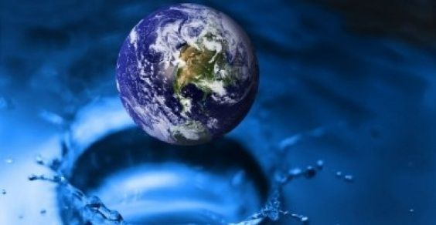
L’ ACQUA, UN BENE PREZIOSO
Prodotto finale UDA di competenza
Liceo Scientifico, classe 1 A

Slide 2
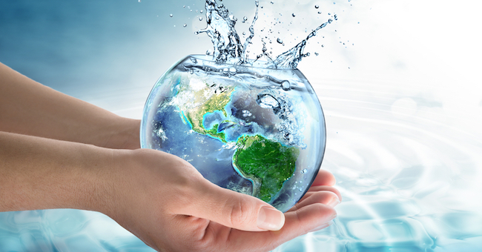
Dalla creazione del mondo fino ai giorni nostri, l’acqua ha segnato in modo indelebile il destino dell’umanità.

Slide 3
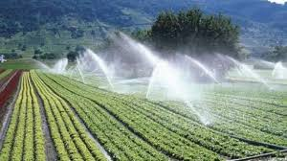
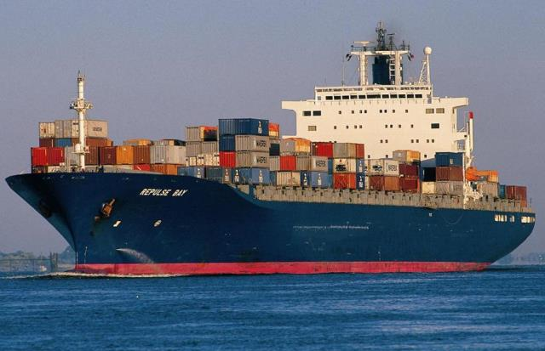
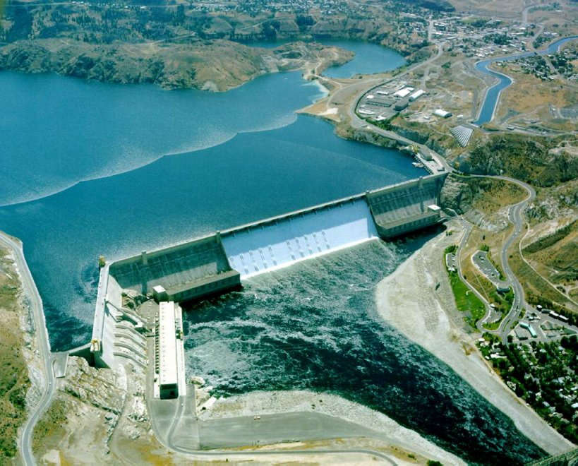
A lei si devono le prime forme di vita, la nascita e il progresso di antiche civiltà, lo sviluppo dell’agricoltura, del commercio, la produzione di energia elettrica per i grandi complessi industriali e altro.

Slide 4
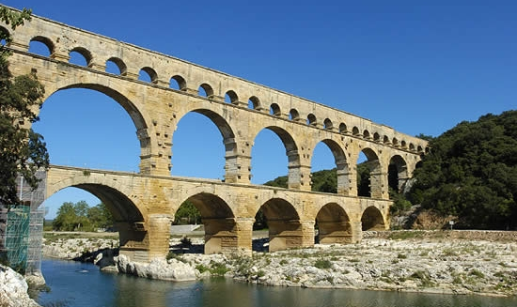
L’ ACQUA NEL MONDO ROMANO
Molte delle notizie sugli acquedotti romani le dobbiamo al «Curator aquarum » Sesto Giulio Frontino (vissuto intorno al 90-100 d.C.) e alla sua opera "De aquaeductu Urbis Romae“, fonte preziosa di informazione sull'edilizia idraulica a Roma.
Frontino si compiace della mole degli acquedotti sostenuti per chilometri da imponenti arcate.
Nel "curator aquarum" Frontino ci porta a conoscenza che già dai primi giorni della fondazione della città di Roma e fino a tutto il 312 a.C. veniva utilizzata l'acqua del fiume Tevere, dei pozzi oppure delle fonti (le più importanti erano: la fonte di Apollo, delle Camene e la fonte della ninfa Giuturna).

Slide 5
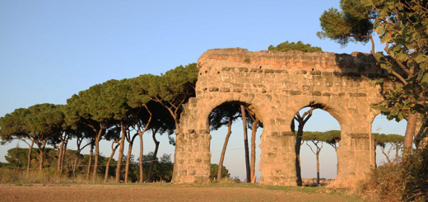
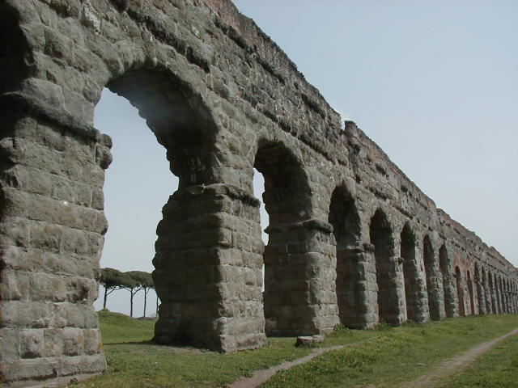
Con il passare degli anni, vista la necessità sempre maggiore di acqua, fu iniziata la costruzione dei vari acquedotti,tra cui quello dell'Acqua Appia (312 a.C.) e dell‘Acqua Virgo (19 a.C).
Queste nuove imponenti opere idriche avevano una lunghezza di km 49 e una portata di acqua di 12.454 quinarie.
Frontino, ci porta altresì a conoscenza che il 17% dell'acqua veniva usata per scopi industriali, mentre il 39% per usi privati e il restante 44% era destinato a rifornire caserme, edifici pubblici, terme ed infine fontane.

Slide 6
LA SCARSITA’ IDRICA
L'uomo del passato, come quello dei nostri giorni, ha dovuto sempre controllare e pianificare nel migliore dei modi l'uso della risorsa idrica. Oggi, a causa di un rapido incremento demografico, della crescita industriale, di una maggiore produzione dei rifiuti, dello sfruttamento indiscriminato delle falde acquifere, il problema idrico è diventato di non facile soluzione. A rendere più difficile la cosa ci sono anche i troppi interessi economici che gravitano nel settore.

Slide 7
All’uomo interessa in particolare l’acqua potabile, sempre più scarsa in rapporto all’aumento della popolazione mondiale e per effetto dell’inquinamento. Oggi sono in funzione, soprattutto lungo le coste delle regioni aride, impianti che rendono potabile l’acqua marina per supplire alla mancanza di acqua potabile sui continenti.
Nel corso del secolo scorso i consumi mondiali di acqua dolce sono aumentati di quasi 10 volte, e circa il 70% dell’acqua consumata sulla Terra è impiegato per uso agricolo.

Slide 8
Se analizziamo il consumo medio pro capite scopriamo che questo varia molto tra i diversi Paesi: secondo le Nazioni Unite uno statunitense consuma 575 litri di acqua al giorno, un italiano 385 litri, mentre un indiano e un cinese 135 litri e 85 litri rispettivamente.

Slide 9
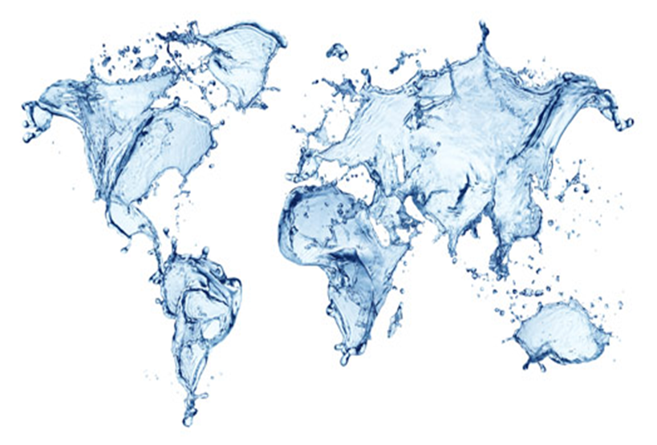
POSSIBILI SOLUZIONI
Le grandi falde acquifere sotterranee rappresentano la nostra fonte primaria di accesso all’acqua. Le principali falde al mondo sono 37 e 21 di esse non godono di buona salute .
Già nel 2015 abbiamo superato il limite di sostenibilità: preleviamo molta più acqua di quanto la natura possa fornirci.
780 milioni di persone al mondo hanno seri problemi di accessibilità all’acqua .
Si stima che nel 2025 un miliardo e 800 milioni di persone vivranno in aree in cui la scarsità d’acqua sarà assoluta.

Slide 10
La X Prize Foundation, l’organizzazione non-profit creata per incentivare innovazioni tecnologiche rivoluzionarie, ha lanciato il Water Abundance X PRIZE.
L’aria che ci circonda, infatti, contiene circa 12 900 chilometri cubi d’acqua.
Il vincitore o la vincitrice dovrà consegnare il progetto per un dispositivo capace di estrarre dall’atmosfera un minimo di 2000 litri d’acqua al giorno, utilizzando al 100% energie rinnovabili.

Slide 11
LA COMPOSIZIONE CHIMICA DELL’ACQUA
L’acqua pura è un liquido inodore, insapore e incolore.
La molecola di acqua è formata da due atomi di idrogeno legati ad un atomo di ossigeno (H2O) .
Essa presenta una debole colorazione blu, che si può osservare soltanto nelle acque molto profonde.
Il suo punto di fusione è 0°C mentre quello di ebollizione è 100°C, in ambienti collocati a livello del mare.
L’acqua è uno dei solventi più comuni.
In natura si può trovare allo stato solido, liquido e gassoso: allo stato solido è presente nella neve, nel ghiaccio, nella grandine, nelle nubi e nella brina; allo stato liquido si trova sotto forma di pioggia e rugiada e ricopre i ¾ della Terra raccolta nei mari, nei fiumi o laghi.
Allo stato gassoso si trova nella nebbia e nel vapore ed è il principale costituente delle nuvole.
Per effetto della gravità, l’acqua filtra attraverso il terreno e le rocce del sottosuolo, dove va a costituire la falda che alimenta i pozzi e le sorgenti dei corsi d’acqua. Nella molecola dell’acqua, un atomo di ossigeno si lega con due atomi di idrogeno. Gli elettroni in comune sono attratti dall’ossigeno e così la molecola dell’acqua mostra una polarità elettrica.
Gli atomi di idrogeno sono il polo positivo, mentre l’atomo di ossigeno è il polo negativo.

Slide 12
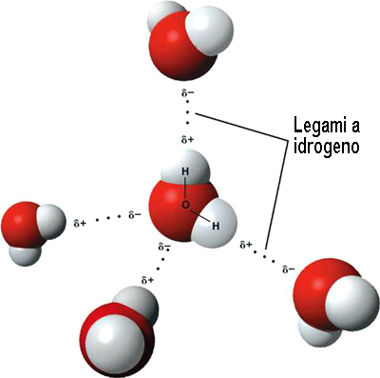
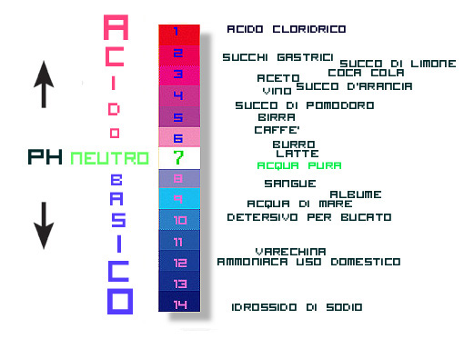
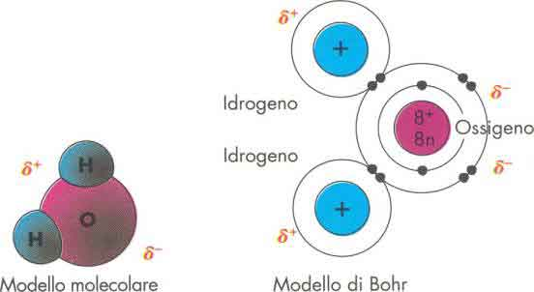
LA STRUTTURA MOLECOLARE DELL’ACQUA
La molecola d'acqua, di formula H2O, è composta da: Due atomi di Idrogeno (H)
Un atomo di Ossigeno (O)
Ha una parziale carica negativa concentrata attorno all'atomo di ossigeno e una parziale carica positiva su ciascun atomo di idrogeno.
per questo motivo è considerata una molecola polare, o dipolo che forma legami a idrogeno che le conferiscono :
proprietà fisiche come:
minor densità dello stato solido rispetto allo stato liquido grazie alla quale il ghiaccio galleggia sull'acqua
elevato calore specifico grazie al quale l'acqua si riscalda più lentamente della terraferma
coesione e adesione responsabili della capillarità
elevata tensione superficiale responsabile della forma sferica delle gocce
proprietà chimiche come:
capacità solvente che si realizza con la solubilizzazione, la dissociazione e la ionizzazione
acidità e basicità date da acidi e basi
Esiste una scala, detta di pH, che indica l'acidità o la basicità di una soluzione:

Slide 13
WATER
Water is the liquid that descends from the clouds as rain and forms streams, lakes and seas.
It is the major costituent of all living matter and that when pure is a tasteless, odorless, very slighty compressible liquid oxide of hydrogen H2O, which appears bluish in thick layers, freezes at 0°C and bolls at 100°C, it has a maximum density at 4°C and a high specific heat.
It is feebly ionized to hydrogen and hydroxyl ions and it’s a poor conductor of electricity and a good solvent.
The quantity of water present on the heart is constant.
It evaporated from the sea and form clouds.
These clouds shed water in the form of rain or snow and the water flows to the sea again.
This is called the “Water Cycle.”

